Slide 1
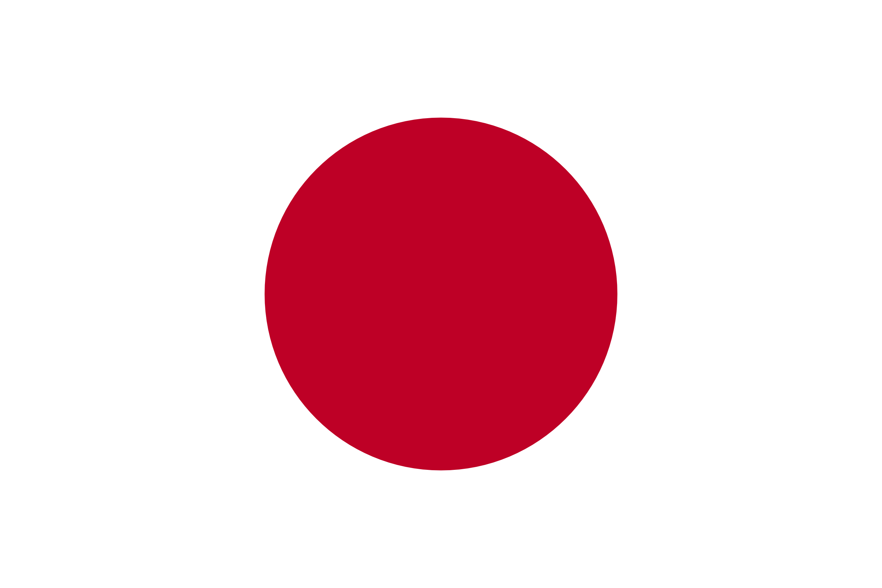
JAPONSKO
日本

Slide 2
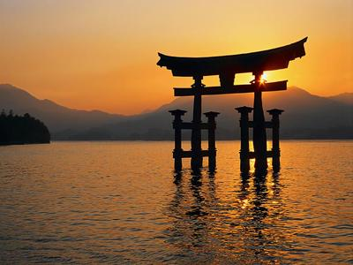
JAPONSKO
„Země vycházejícího Slunce“

Slide 3
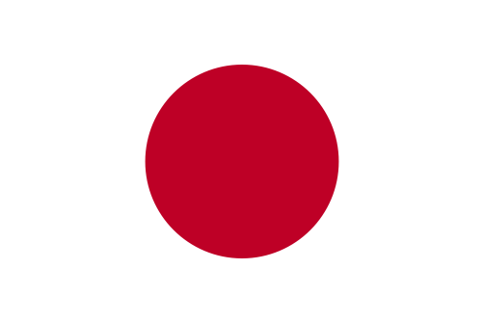
ZÁKLADNÍ ÚDAJE
HLAVNÍ MĚSTO: TOKIO
POČET OBYV.: 126 mil.
ROZLOHA: 377 835 km²
HUSTOTA ZALIDNĚNÍ: 337 obyv. / km²

Slide 4
PŘÍRODA
JAPONSKO se skládá
z ..................... ostrovů
největší z nich jsou:
1 – ........................................
2 – ........................................
3 – .........................................
4 – .........................................
více než 3000
Honšú
Hokkaido
Šikoku
Kjúšú

Slide 5
PŘÍRODA
Ochotské
moře
Jeho břehy omyjí:
Ochotské moře
Japonské moře
Východočínské moře
Tichý oceán
Japonské moře
TICHÝ
OCEÁN
Východočínské
moře

Slide 6
PŘÍRODA
Povrch Japonska je převážně ........................., pohoří jsou .......................... původu.
Nejvyšším pohořím jsou Japonské Alpy, které dosahují nejvyšší nadmořskou výšku: ................. vrcholem Fudžisanu.
Fudži je ............................. sopka, posvátná hora ................................... .
hornatý
sopečného
3776 m
činná
šintoistů

Slide 7
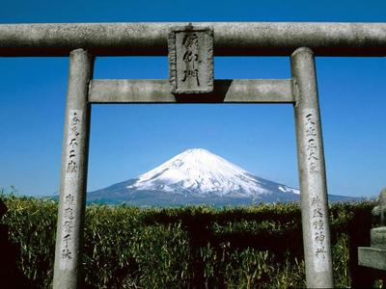
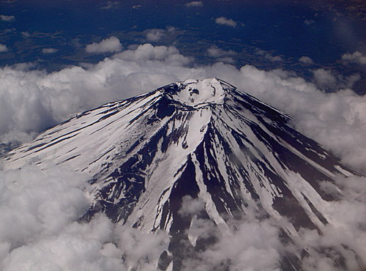
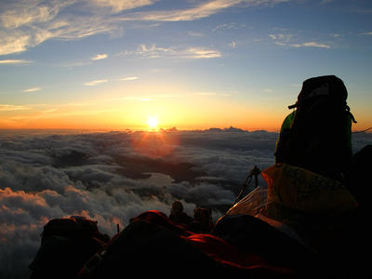
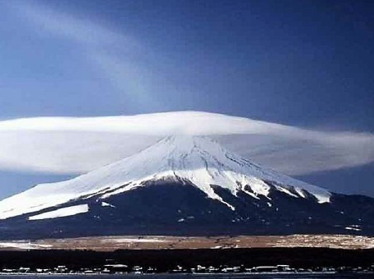
FUDŽISAN – 3776 m n.m.

Slide 8
PŘÍRODA
Řeky jsou krátké a prudké – Japonci je využívají na ........................................ .
Největším jezerem je jezero ................ .
Podnebí je ovlivněno ............................ .
Jih země často postihují ničivé cyklony - ................. .
Japonsko se nachází
v .................................... a .................................. podnebném pásu.
výrobu elektrické energie
Biwa
monzuny
tajfuny
mírném
subtropickém

Slide 9
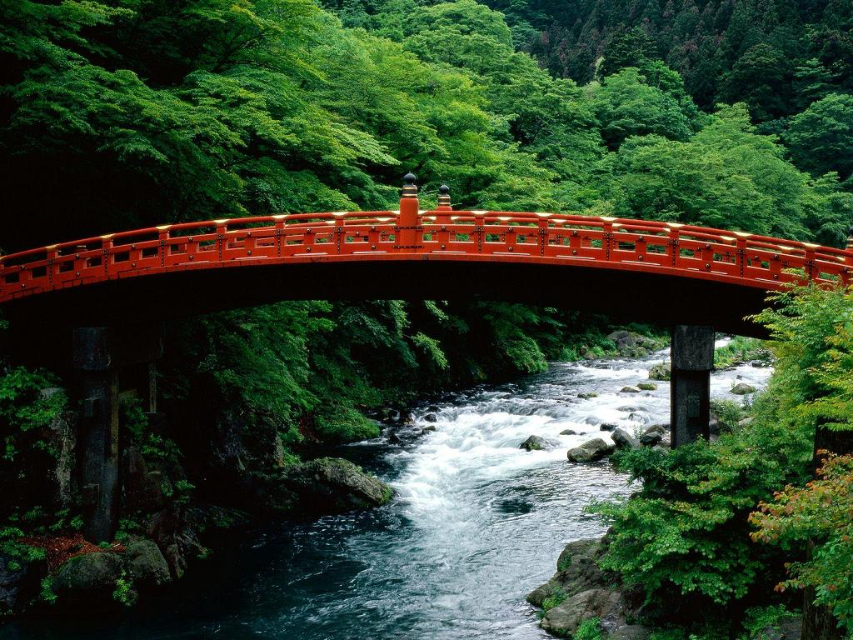
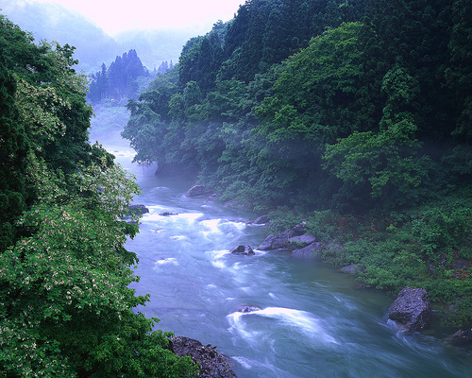
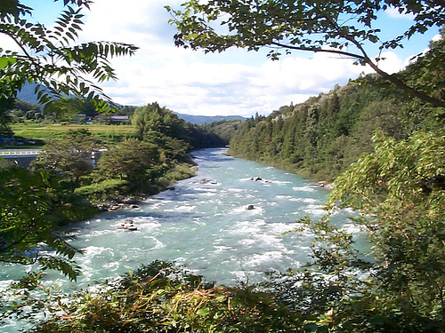
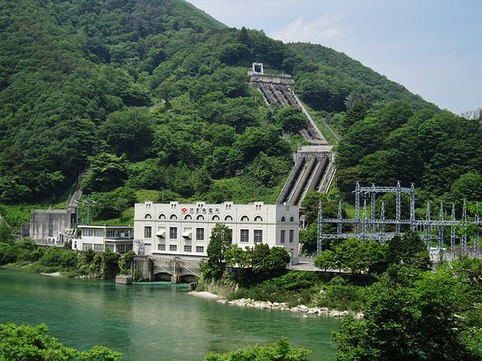
JAPONSKÉ ŘEKY
- krátké a prudké

Slide 10
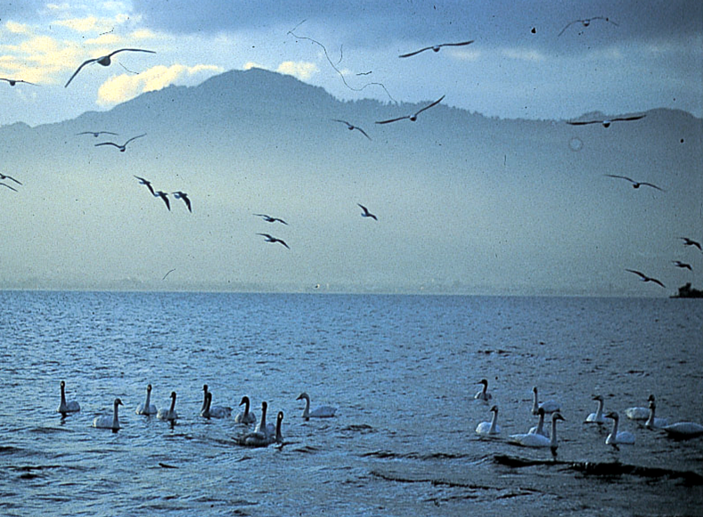
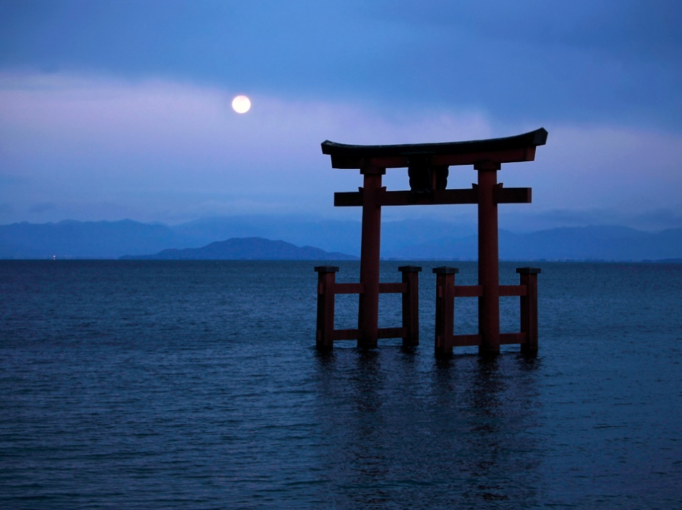
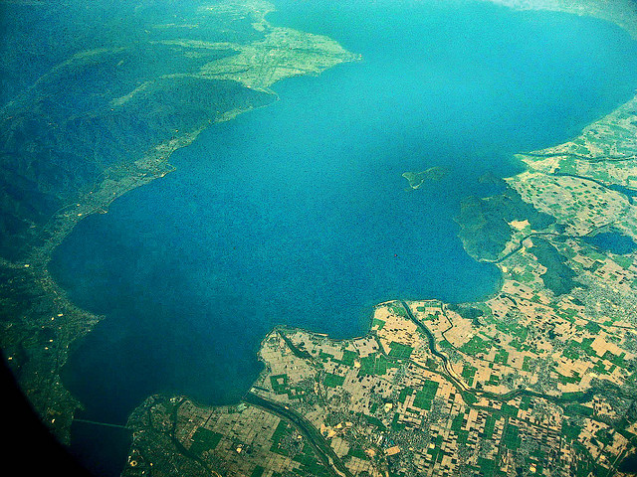
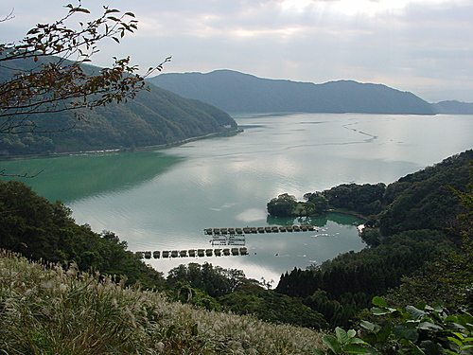
jezero BIWA

Slide 11
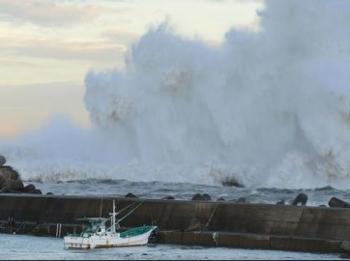
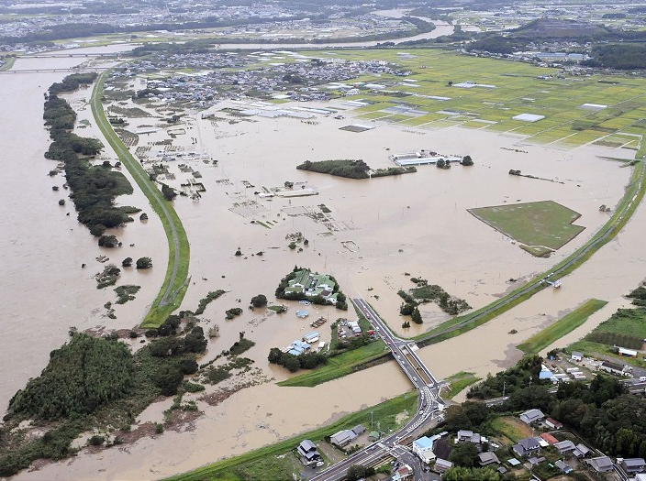
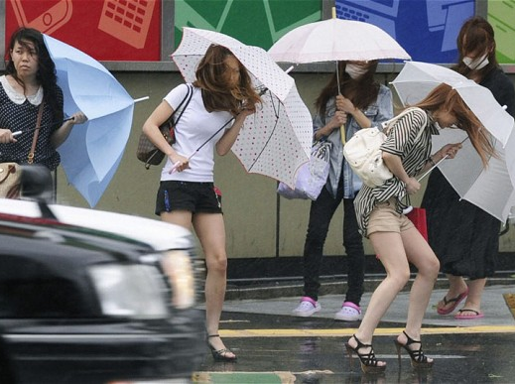
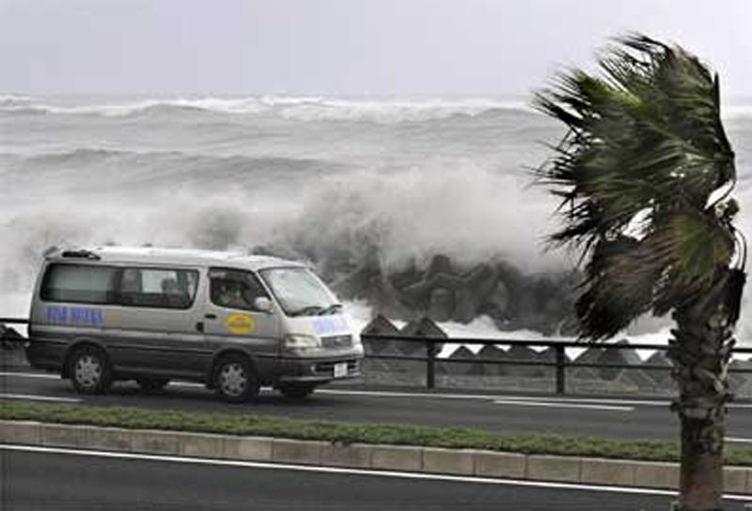
tajfun v Japonsku

Slide 12
PŘÍRODA
Až 2/3 rozlohy Japonska představují lesy. Na severu rostou ......................., v centrální části
..................... a na jihu ......................................
lesy.
Národním stromem je ................. .
Zajímavostí je výskyt opic ................ .
jehličnaté
listnaté
zelené subtropické
sakura
makak

Slide 13
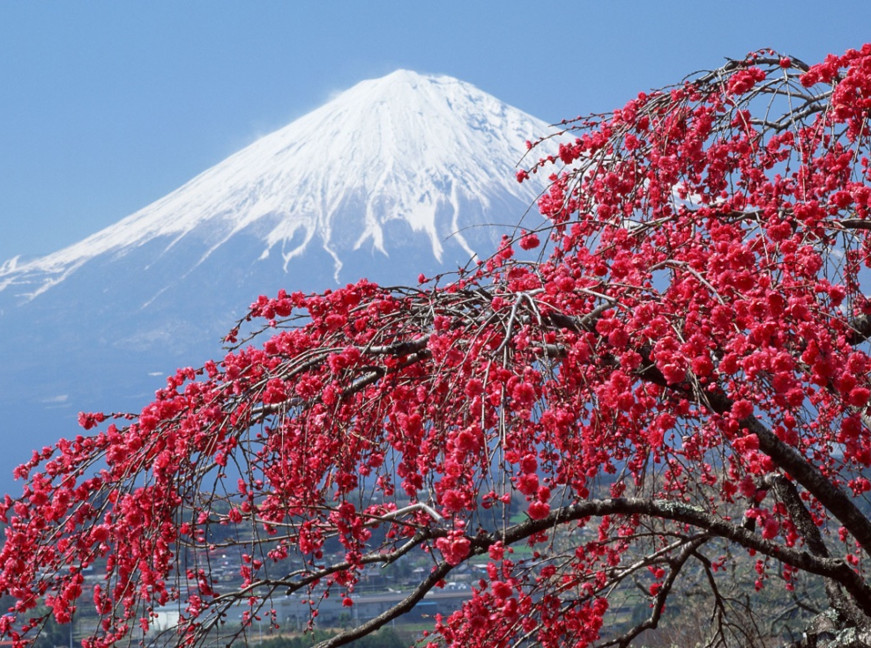
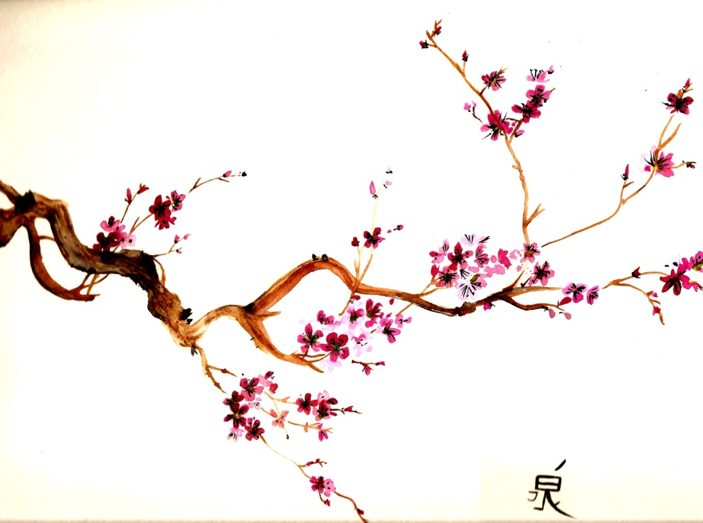
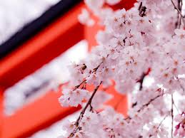
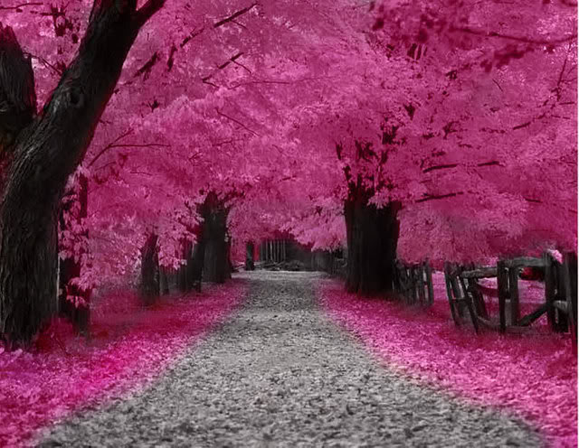
strom SAKURA

Slide 14
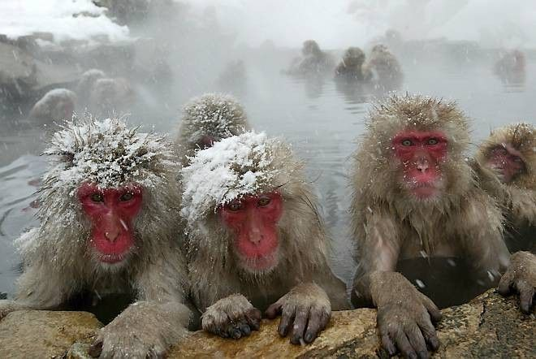
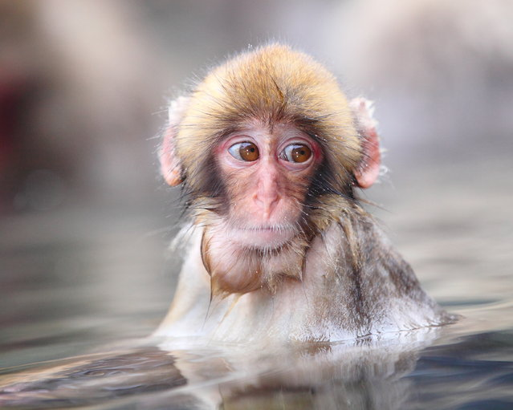
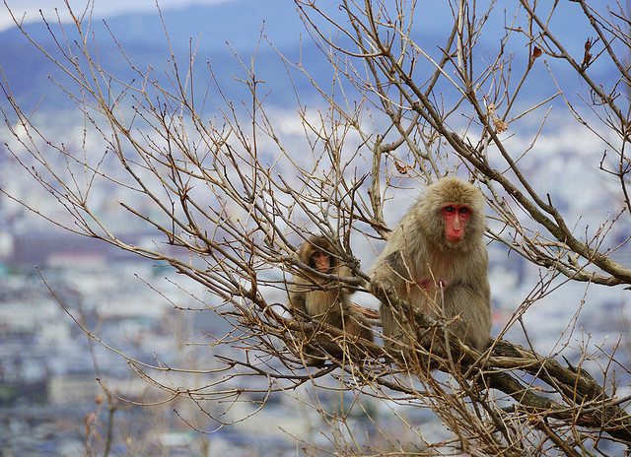
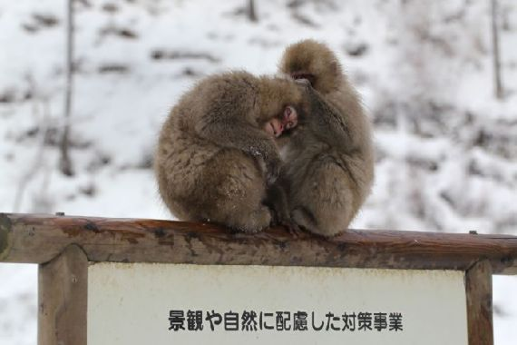
opice MAKAK

Slide 15
PŘÍRODA
Japonsko často postihuje .................................... , v průběhu kterého vznikají v Tichém oceánu nebezpečné vlny ...................... .
(11.3. 2011 při zemětřesení byla
poškozena jaderná elektrárna ve městě .................................... , více než 15 tisíc mrtvých!)
zemětřesení
cunami
Fukušima
Notes:
INFORMÁCIA – aktuálna mapa zemetrasení (posledných 24 h)
http://gimquakesmap6.com/ alebo aj http://earthquake.usgs.gov/earthquakes/map/

Slide 16
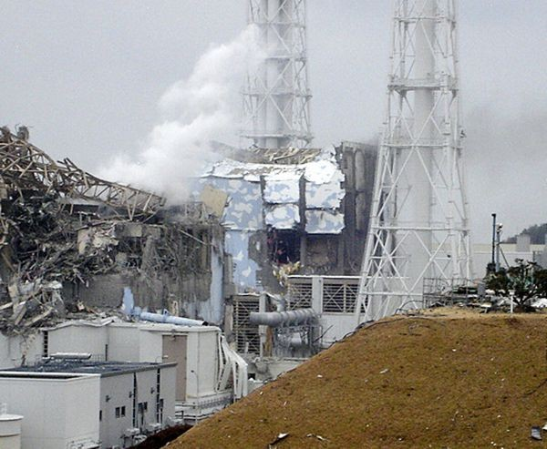
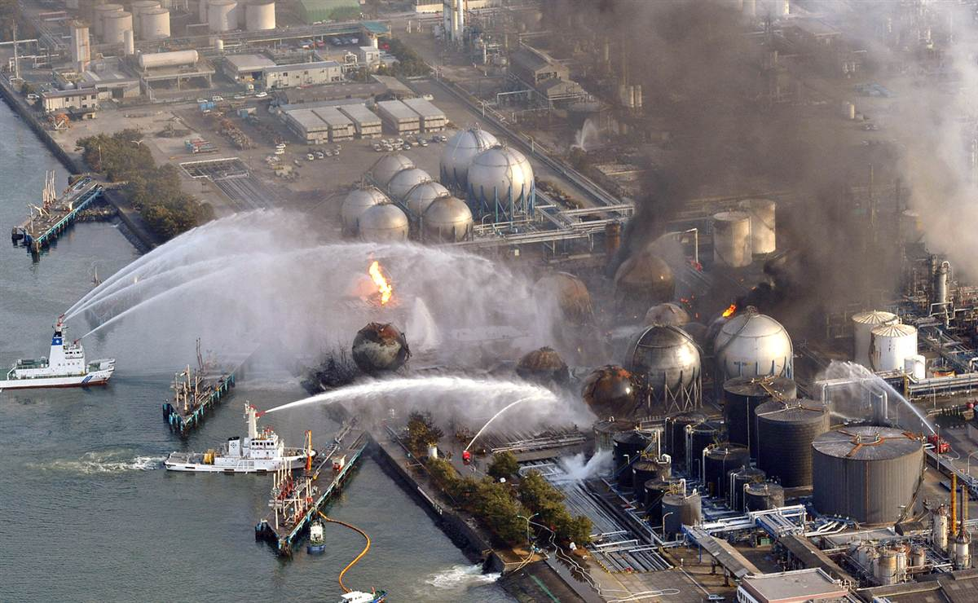
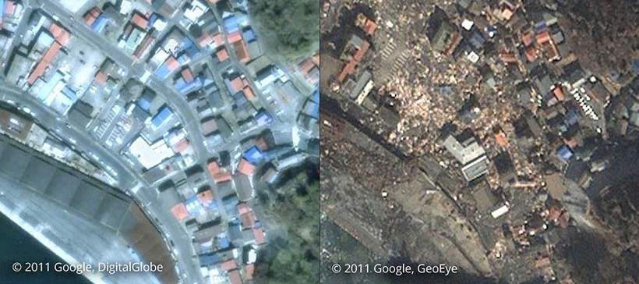
11. březen 2011

Slide 17
OBYVATELSTVO
Téměř všichni obyvatelé (98,3%) jsou Japonci.
Nejpočetnější menšinou jsou .............................. .
Zdravý životní styl Japonců má vliv na jejich dlhověkost – muži se v průměru dožívají ........ a ženy ........... let.
Je tady přestárnuta populace – vysoké % lidí ve věkové hranici nad 64 let.
Hlavními japonskými náboženstvími jsou ................... a ..................... .
Korejci
79,6
86,4
šintoismus
budhismus

Slide 18
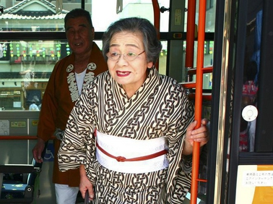
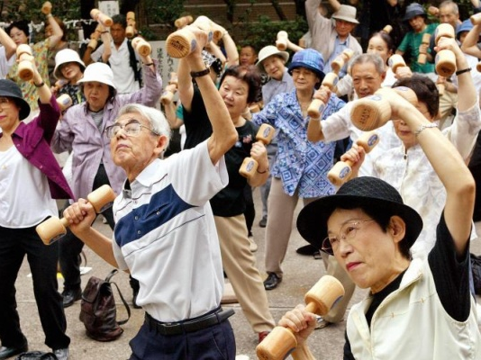
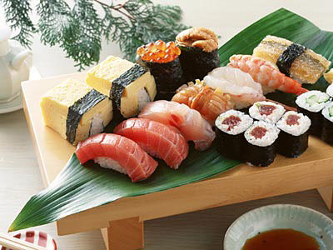
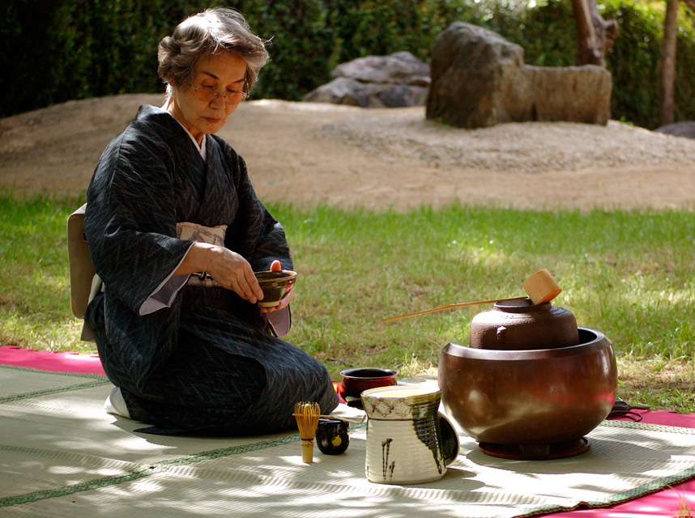
japonská DLHOVĚKOST

Slide 19
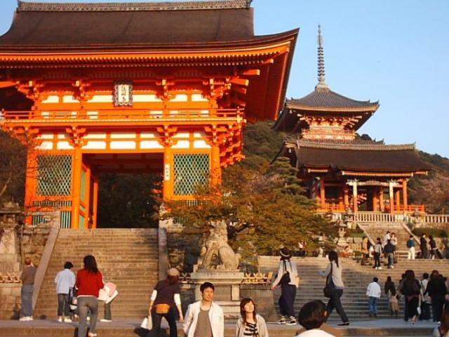
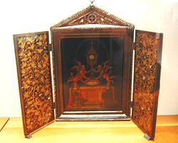
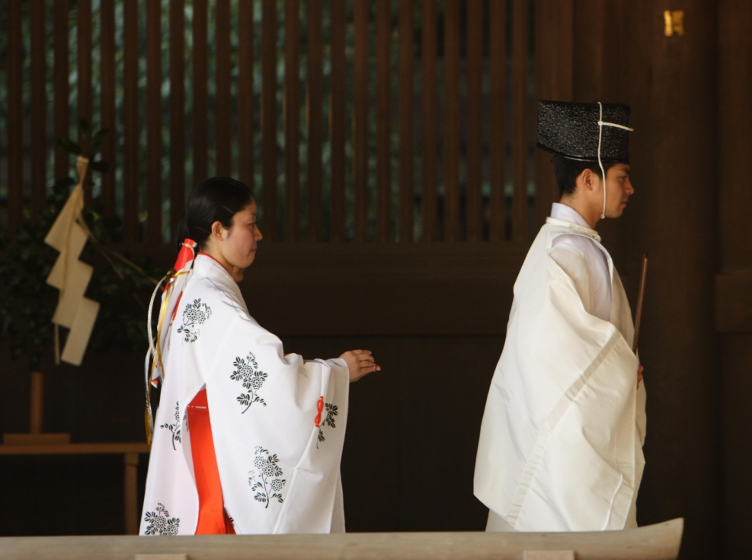
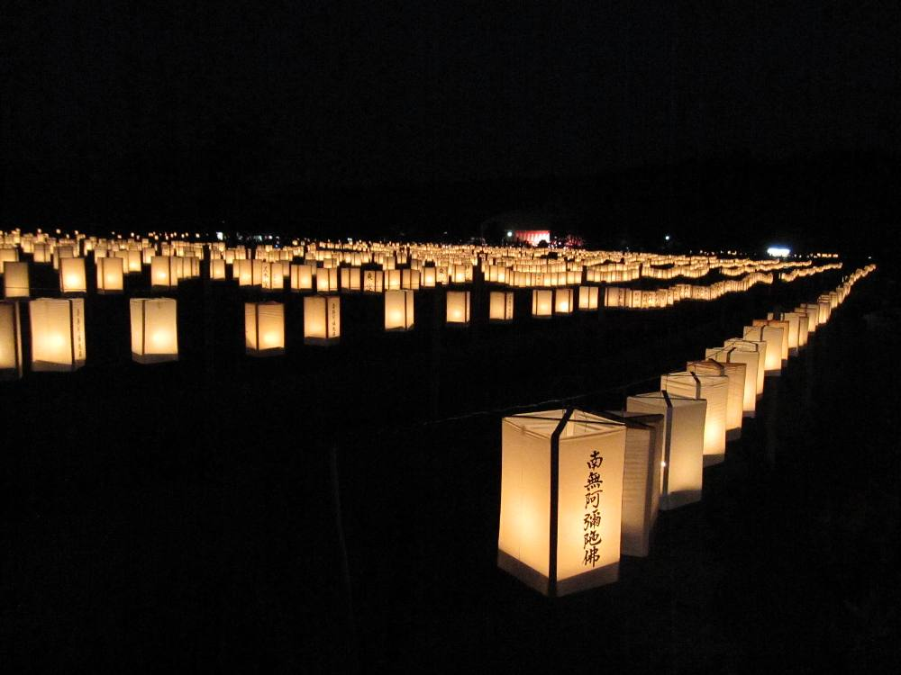
šintoismus

Slide 20
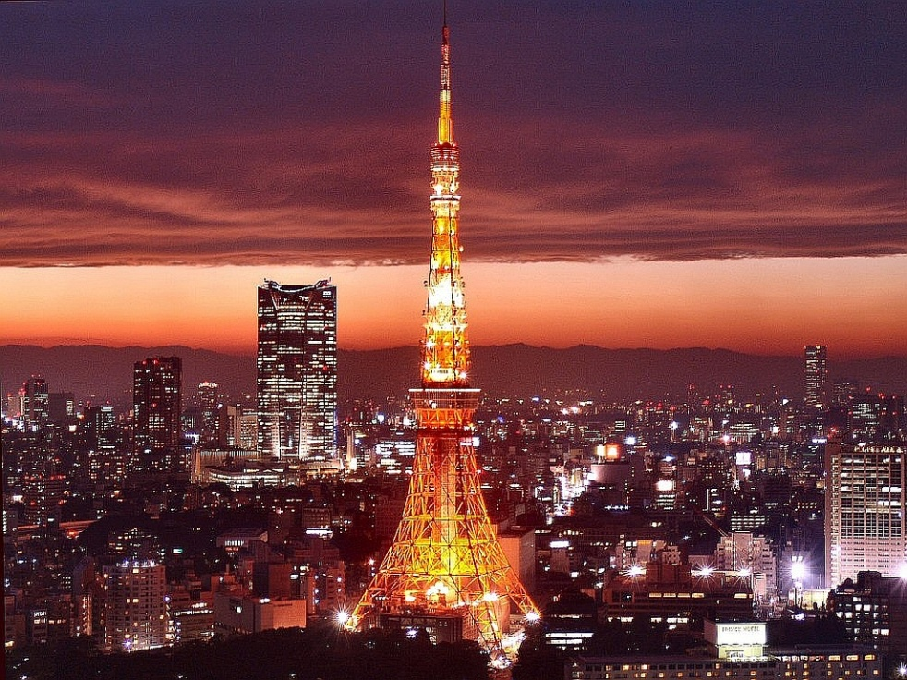
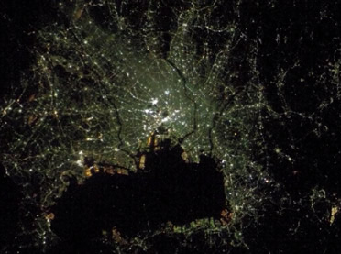
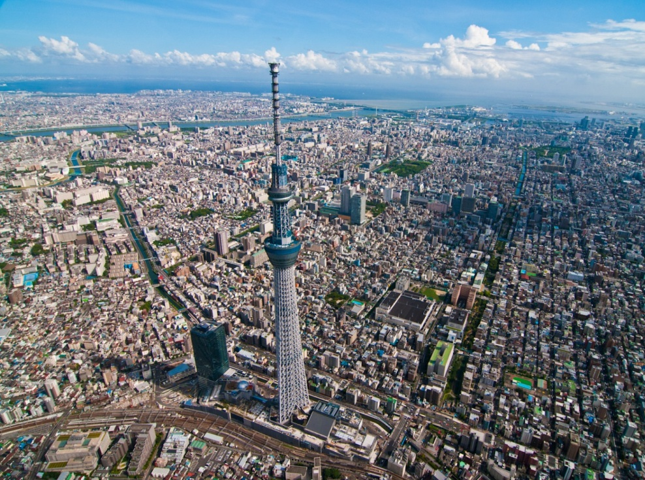
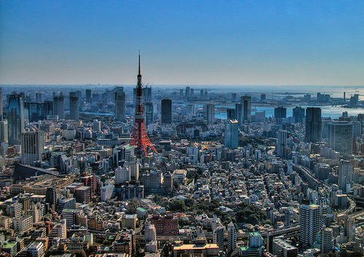
Tokio

Slide 21
HOSPODÁŘSTVÍ
Japonsko patří mezi hospodářsky...................... státy světa.
Měnou je ................ .
Země nemá téměř žádné .................................., proto se musí dovážet.
nejvyspělejší
jen
nerostné suroviny

Slide 22
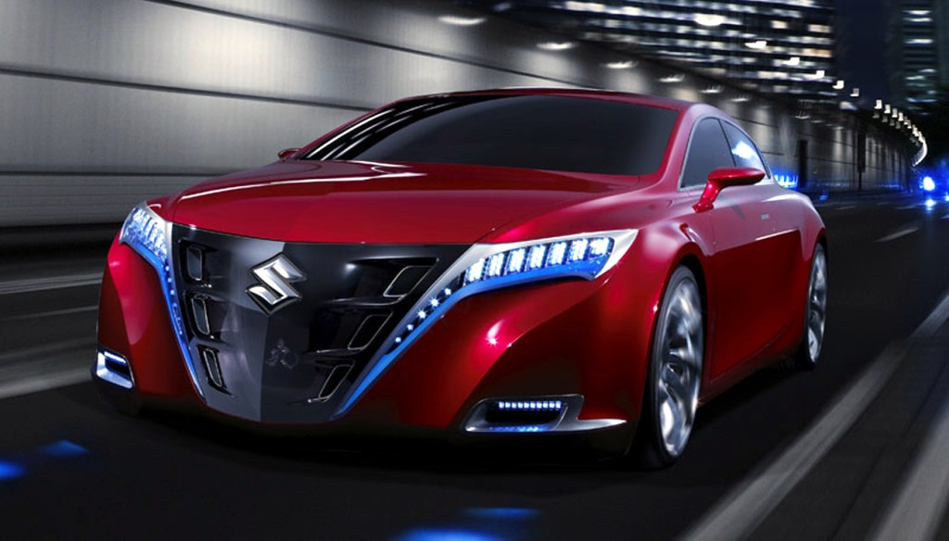
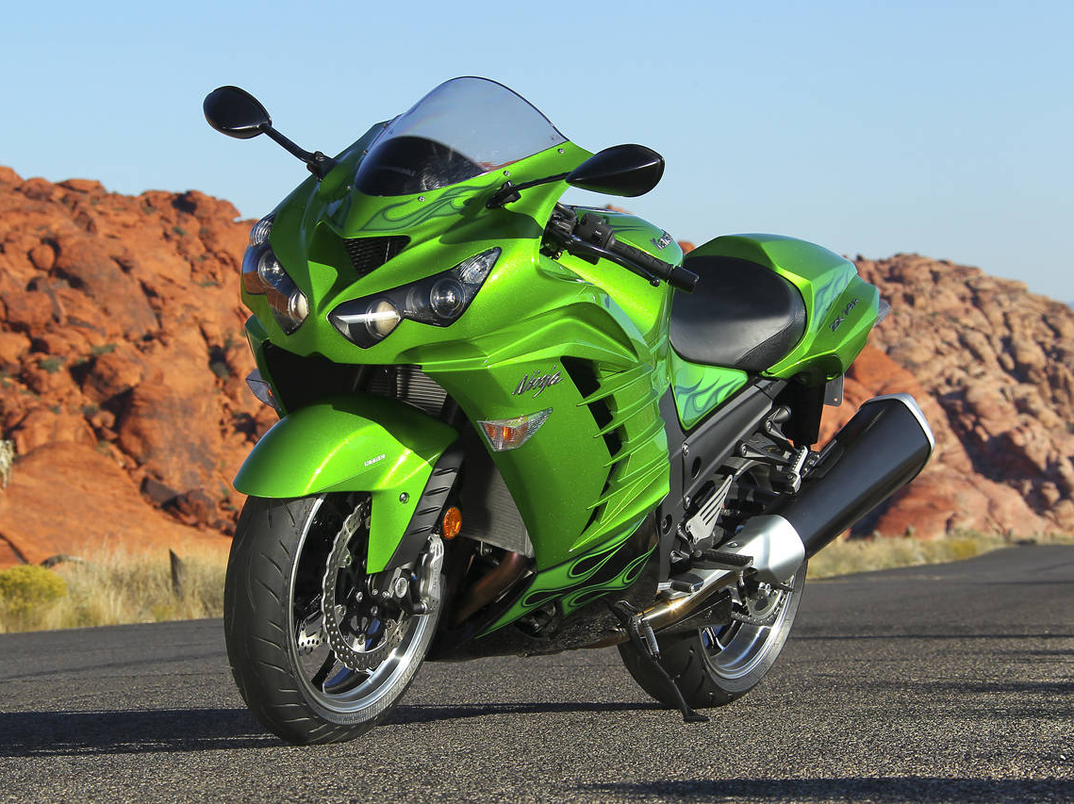
Japonské výrobky

Slide 23
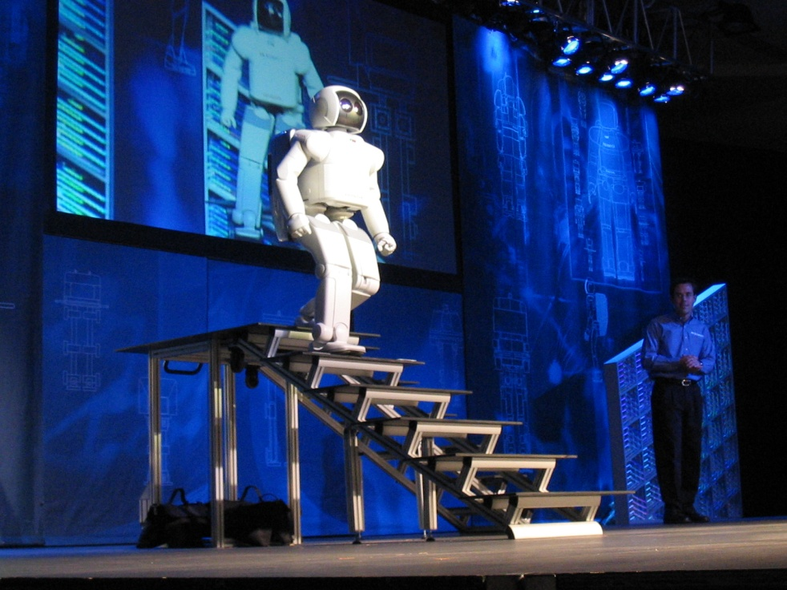
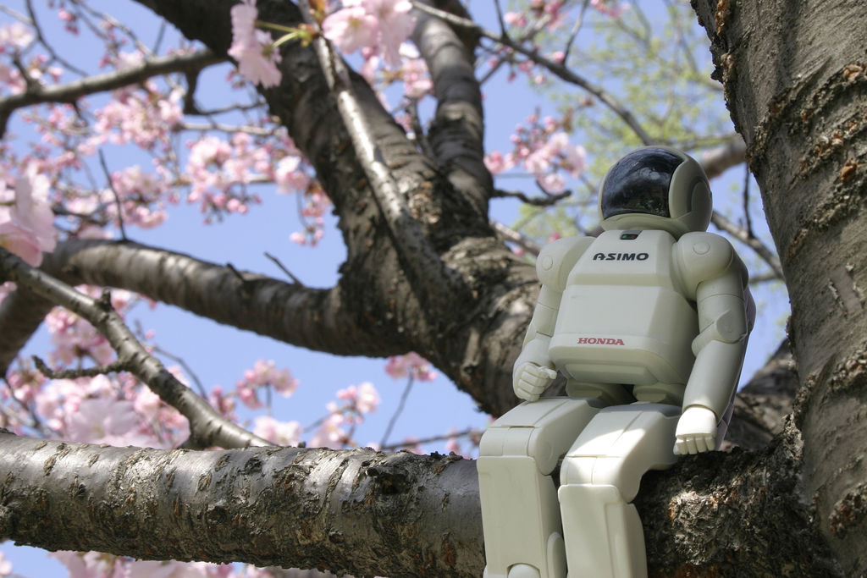
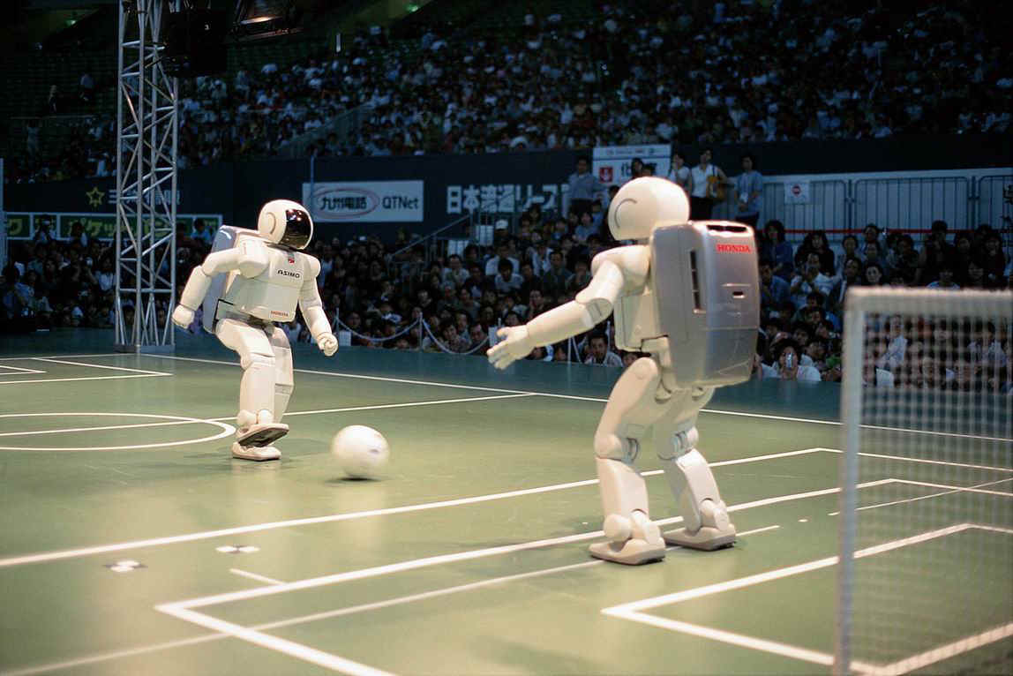
ASIMO

Slide 24
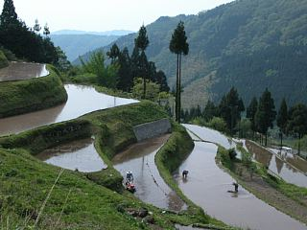
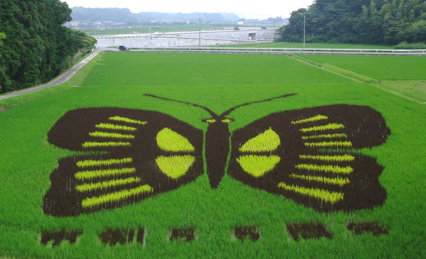
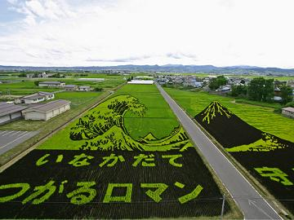
rýže

Slide 25
Šinkanzen-rychlovlak

Slide 26
Co ještě známe z JAPONSKA ?
Gejša – japonská inteligentní žena.

Slide 27
Co ještě známe z JAPONSKA ?
Bonsaj – malý stromek.

Slide 28
Co ještě známe z JAPONSKA ?

Slide 29
Co ještě známe z JAPONSKA ?

Slide 30
Co ještě známe z JAPONSKA ?
Vzniklo tady vícero bojových umění.

Slide 31
Co ještě známe z JAPONSKA ?

Slide 32
Co ještě známe z JAPONSKA ?
Populární tamní jídlo je sushi.

Slide 33
Zápis do sešitů
HLAVNÍ MĚSTO: TOKIO
POČET OBYV.: 126 mil.
ROZLOHA: 377 835 km²
JAPONSKO se skládá z více než 3000 ostrovů
největší z nich jsou: Honšú, Kjúšú, Šikoku a Hokkaidó.
Povrch Japonska je převážně hornatý, pohoří jsou sopečného původu.
Nejvyšším pohořím jsou Japonské Alpy, které dosahují nejvyšší nadmořskou výšku: 3776 m.n.m. vrcholem Fudžisanu.
Fudži je činná sopka, posvátná hora šintoistů.
Národním stromem je sakura – japonská třešně.
Japonsko často postihuje zemětřesení, v průběhu kterého vznikají v Tichém oceánu nebezpečné vlny cunami.

Slide 34
Zápis do sešitů
Téměř všichni obyvatelé (98,3%) jsou Japonci.
Nejpočetnější menšinou jsou Korejci.
Zdravý životní styl Japonců má vliv na jejich dlhověkost – muži se v průměru dožívají 79,6 a ženy 86,4 let.
Je tady přestárnuta populace – vysoké % lidí ve věkové hranici nad 64 let.
Japonsko patří mezi hospodářsky nejvyspělejší státy světa.
Významná je výroba automobilů, robotů, fotoaparátů a další inteligentní elektroniky.
Měnou je jen.
Země nemá téměř žádné nerostné bohatství, proto se musí dovážet. Hlavně z Austrálie a Indie.

Slide 35
Dobrý den žáci,
na základě probíraného učiva východní Asie musíme státům Japonsko a Čína věnovat větší pozornost. Na dnešní hodině to bude Japonsko, příští hodinu budeme pokračovat Čínou. Pak už by to bylo z východní Asie všechno. V učebnici zeměpisu najdeme Japonsko na stranách 116 a 117, pod názvem Do země vycházejícího slunce. Tyto strany si přečteme. Pak se podíváme na videa a nakonec si zapamatujeme shrnutí v podobě zápisu do sešitů, který je obsahem předkládané prezentace. Projděte si obrazovou přílohu prezentace, detailně vystihuje tamní krásu a kulturu Japonska.
Videa zde:
https://www.youtube.com/watch?v=lXVCT2HV3no (Japonsko)
https://www.youtube.com/watch?v=N3wduxuPkuo (Tokio).
S pozdravem
MP

Slide 36
Děkuji za pozornost !

